Slide 1
กิจกรรม การวิเคราะห์พฤติกรรมบน Facebook Like or Unlike

Slide 2
วิธีการทำกิจกรรม
ผู้นำกิจกรรมแจกแผ่นป้าย Like และ Unlike ให้ผู้เล่น
เปิดสไลด์ทีละแผ่นให้ผู้เล่นดู และให้ผู้เล่นอธิบายเหตุการณ์บนสไลด์ แล้วชูป้าย Like หรือ Unlike พร้อมอธิบายเหตุผล
เมื่อทำครบทุกสไลด์แล้ว ให้สรุปร่วมกันถึงพฤติกรรมที่เหมาะสมหรือไม่เหมาะสม/ไม่ควรทำ บน Facebook เพราะเหตุใด เพื่อนำไปเป็น ข้อปฏิบัติในการใช้งาน Facebook อย่างเหมาะสมต่อไป

Slide 3
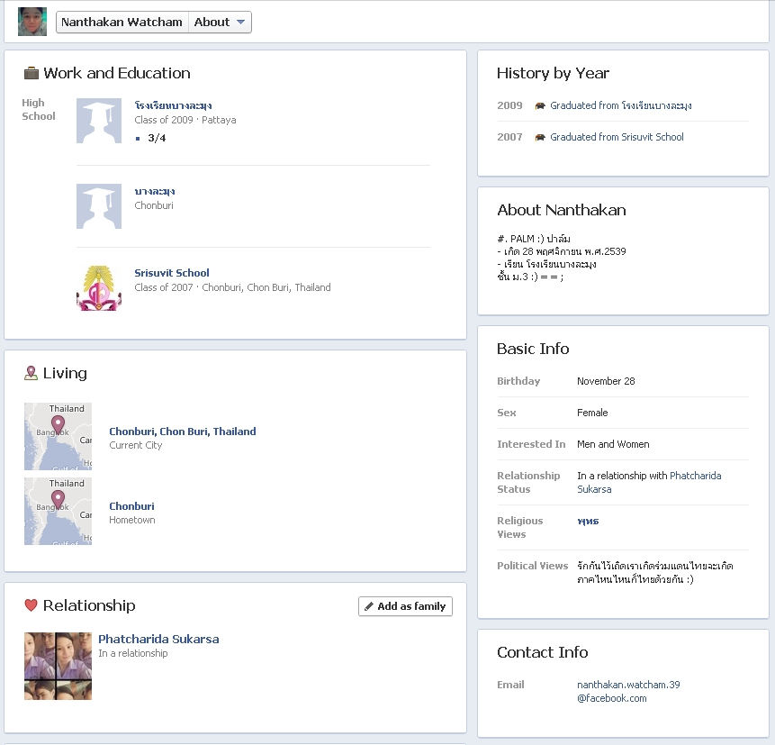
หรือ

Slide 4
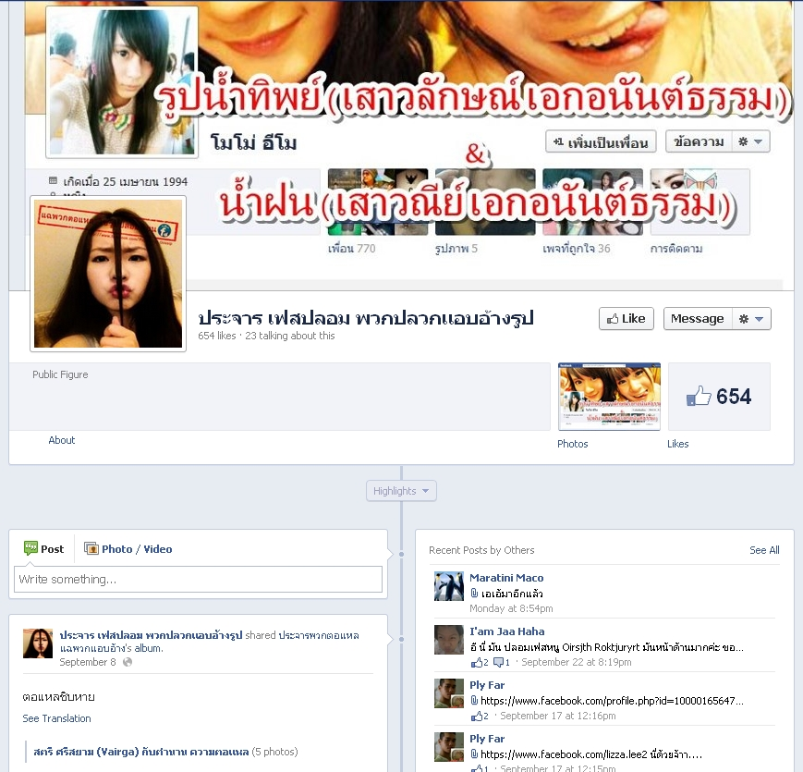
หรือ

Slide 5
หรือ

Slide 6
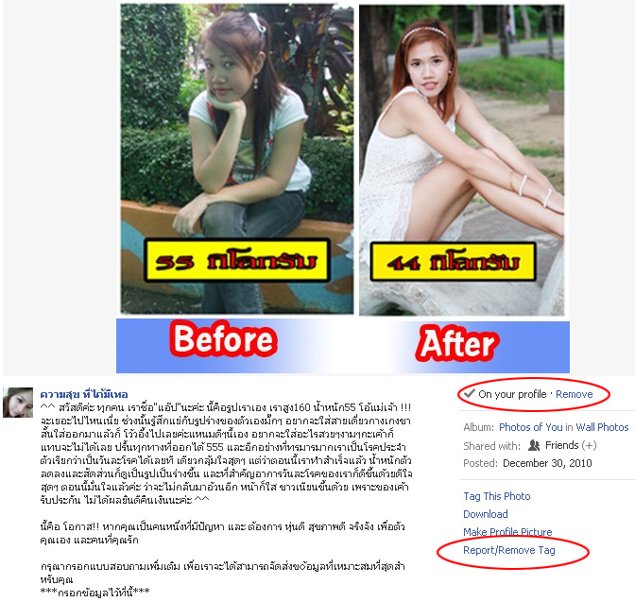
หรือ

Slide 7
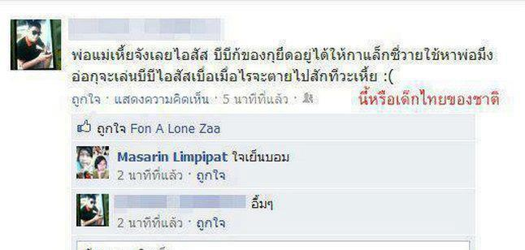
หรือ

Slide 8
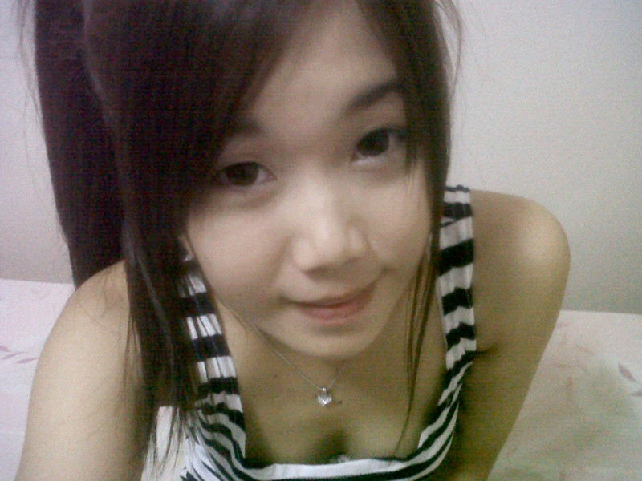
หรือ
โชว์นม ค๊ !!!

Slide 9
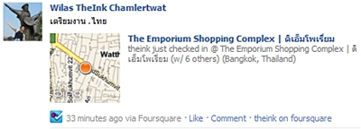
หรือ
แวะมาช้อปปิ้ง

Slide 10
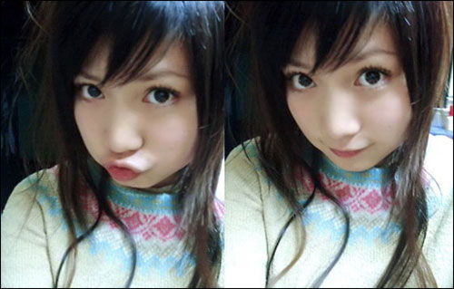
หรือ

Slide 11
หรือ
คลิปหลุดดารา.........รีบแชร์ก่อนถูกลบ

